Slide 1
Imatges per la pindola sobre Multiple Testing

Slide 2
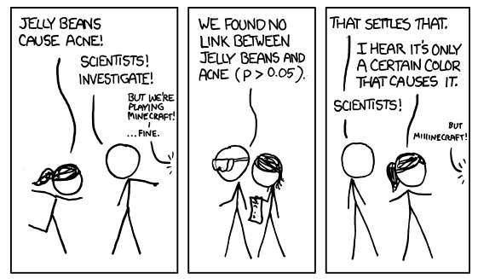
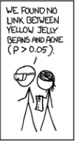
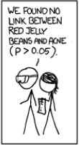
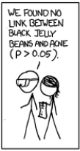
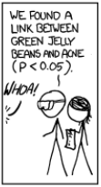




Slide 4


Slide 5


Slide 6


Slide 7


Slide 8


Slide 9
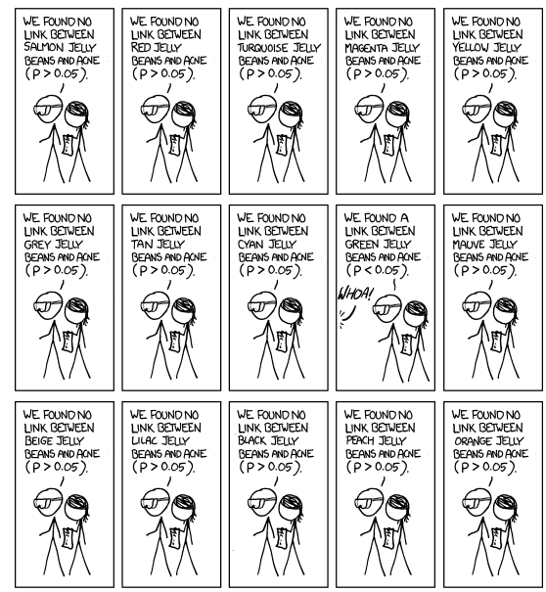

Slide 10





Píndoles estadístiques UEB-VHIR
Comparacions multiples I Multiple testing
Perque, Quan, Com?
Alex Sanchez-Pla Unitat d’Estadística i Bioinformàtica (VHIR)
Dept. de Genetica, Micro I Estadistca (UB)
Dilluns 16 de Desembre de 12:30 a 13:30
Sala d’Actes de Traumatologia i Rehabilitació
Les píndoles estadístiques son sessions divulgatives, organitzades per la Unitat d’Estadística i Bioinformàtica (UEB) del VHIR, on es presenten problemes i solucions estadístiques dirigides als professionals interessats del Campus Vall d’Hebron

Slide 11
Frantic paresis association with distinct outcomes
Categorical outcome | Odds-Ratio | P-value
Tracheobronchitis | 2.80 | 0.0121
Neumonia | 1.60 | 0.335
Tracheostomy | 5.10 | 1.8E-07
ICU-Mortality | 0.48 | 0.222
Numeric Outcome | Mean difference | P-value
Mechanic Ventilation Days | 19 | 8E-06
ICU days | 22 | 3.9E-06
Hospital days | 27 | 0.00035

Slide 12
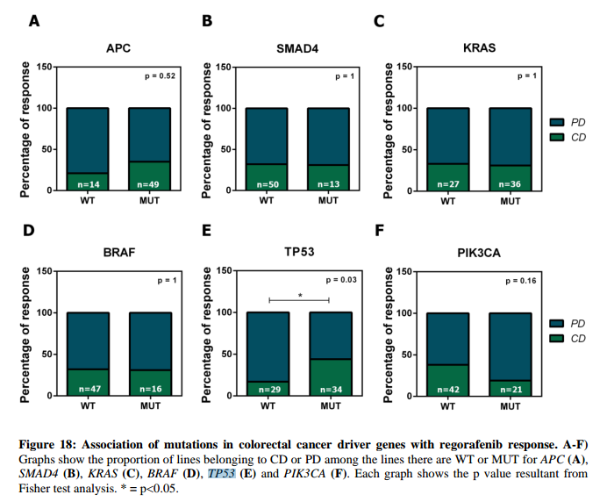

Slide 13

ueb.vhir.org
Notes:
sessions breus on presentarem un concepte estadístic i discutirem, a base d’exemples, com i quan fer-lo servir i també quan no és convenient fer-ho
13

